Slide 1
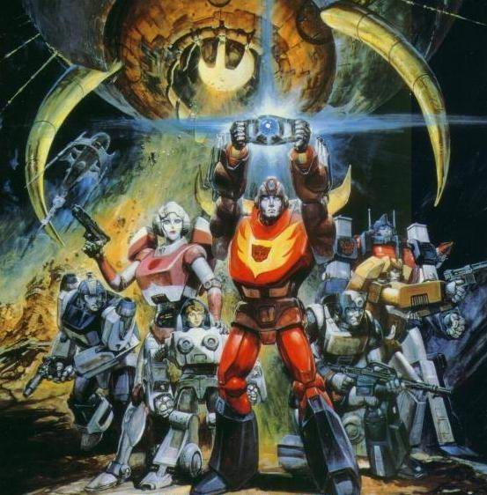
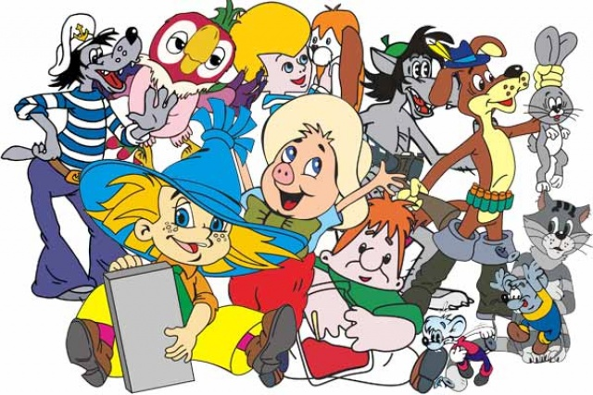
Мультфильмы – вредные и полезные

Slide 2
Анкета для родителей

Slide 3
1. Какие Ваши любимые мультфильмы? (были в детстве или теперь)?
2. Какие самые любимые мультфильмы у Вашего ребёнка?
3.Какие герои мультфильмов больше всего нравятся Вашему ребёнку?
4. Как Вы думаете, влияют ли мультфильмы на формирование личности ребёнка, воспитывают ли его?
5. Какие качества, черты характера, ценности Вы хотели бы воспитать в своём ребёнке?

Slide 4
Вопросы для детей
1. Какие мультфильмы ты знаешь?
2. Какие твои самые любимые мультфильмы?
3. Какие твои самые любимые герои мультфильмов?
4. За что они тебе нравятся?
5. В какой мультик ты хотел(а) бы сам(а) отправиться?
6. С кем бы ты там дружил(а)?
7. Что бы ты делал(а) в мультфильме?

Slide 5
Способ время-провожде-ния
Развлече-ние
Мультфильм
Воспитание
Развитие

Slide 6
Самые популярные (из вредных для детей-дошкольников) мультфильмы среди детей детского сада:
«Бэтмен»
«Винкс»
«Человек-паук»
«Черепашки-ниндзя»
«Бен 10»
«Железный человек»
«Трансформеры»
«Тачки Маквин»
«Скуби-Ду»
«Спанч Боб»
«Симпсоны»

Slide 7
Возможные опасные последствия для детей-дошкольников от просмотра вредных мультфильмов

Slide 8
Воспитание
Мультфильмы для подростков и взрослых
Зарубежные мультфильмы
Мультфильмы, в которых агрессивное поведение – норма
Монстры
Сюжеты и герои не понятны детям
Много жаргонных и грубых слов
Положительные и отрицательные герои похожи
Невротизация, страхи, тревожность
Агрессивные тенденции, жестокость, цинизм
Поверхностность, легкомыслие
Грубость, пошлость
Затруднения в морально-нравственной ориентации

Slide 9
Развитие
Мультфильмы для подростков и взрослых
Сюжеты далеки от повседневной жизни ребенка
Сюжеты не понятны и не полезны ребенку
Дети утрачивают свою «детскость»
Кругозор ребенка не расширяется
Не развиваются психические процессы ребенка

Slide 10
Развлечение
Дает заряд эмоций, впечатлений в основном негативных, мрачных, тревожных, агрессивных
Невротизация
Агрессивные тенденции
Страхи
Утомление
Злые шутки

Slide 11
Времяпрепровождение
Больше 30 мин в день
Мультсериалы
Мало остается времени на игру и общение
Зависимость
Привычка развлекаться, «не напрягаясь»
Пассивность
Затормаживается развитие воображения
«Зомбирование»
Невротизация
Гиподинамия
Не развиваются межличностные отношения

Slide 12
Как отучать детей от вредных мультфильмов и приучать к полезным
Совместные просмотры мультфильмов (ребенок и взрослый)
Беседа о просмотренном, обсуждение героев
Рисование по сюжетам полезных мультфильмов
Театрализация
Раскрашки с героями из полезных мультфильмов
Поделки – изготовление персонажей мультфильмов
Поощрительное сравнение детей с положительными героями из полезных мультфильмов
Игры по сюжетам полезных мультфильмов
Разучивание песенок из полезных мультфильмов
Изготовление мягких игрушек – героев м/ф
Атрибуты с изображением героев из полезных м/ф (на одежде, тетрадях, альбомах и т.п.)

Slide 13
Спасибо за внимание!

